Slide 1
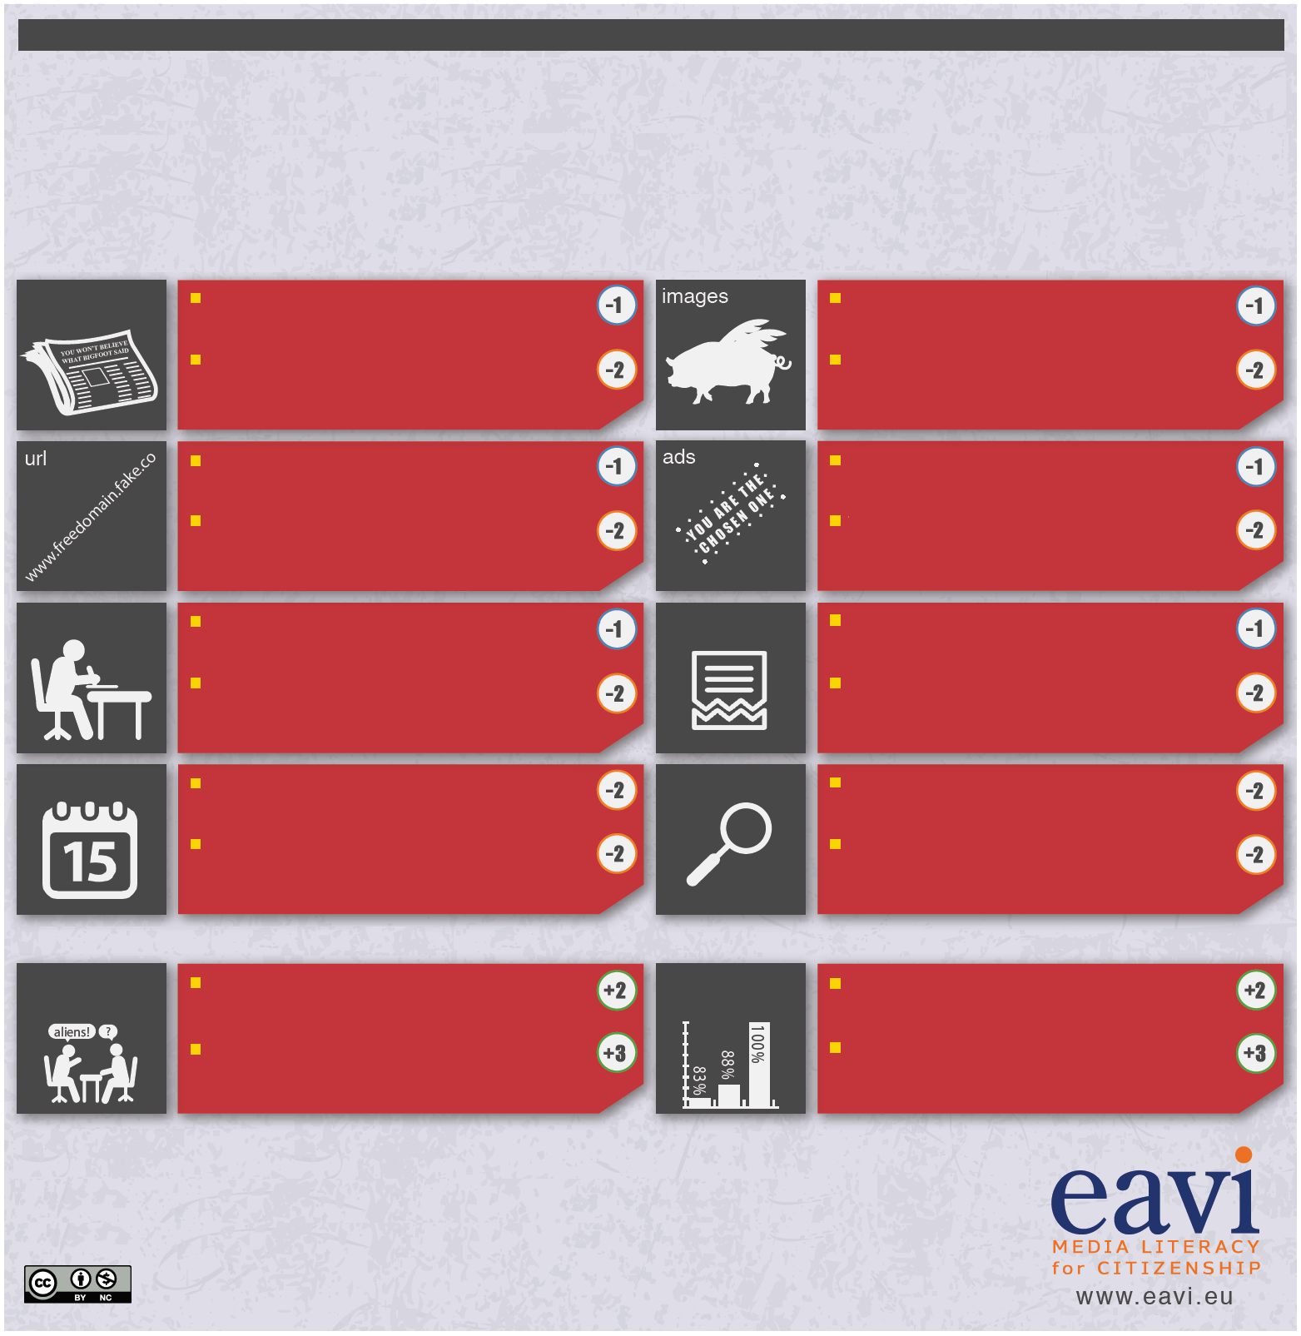
PRAPA TITUJVЕ
LOJË PËR KONTROLLIN E LAJMEVE NË INTERNET
RREGULLAT: FILLO ME 36 PIKË DUKE HEQUR OSE SHTUAR ATO SIPAS UDHËZIMEVE DERISA TË ANALIZOSH PËRMBAJTJEN. KRAHASO REZULTATET E TUA ME TË TJERËVE.
titujt
Vallë titulli është me SHKRONJA TË MËDHA ose interpunskion të tepër !!!???
fotografi
Fotografi gjenerike të marra nga fotobanka ose fotografi nën të cilat nuk ka përshkrim tekstual?
Titulli premton informata të fshehta, befasi, gëzim, lajm shokues?
Fotografitë janë dukshëm të ndryshuara ose janë nga ngjarje të tjera
Publikimi nuk ka domenin e vet ose shfrytëzon blog platformë të lirë
reklamat
Shkrimi është sponsorisuar nga ndonjë kompani ose organizatë
Domeni është i rrejshëm, p.sh: bbc.com.co
Ka shumë reklama të mërzitshme (baner ose pop-ap) që vetë paraqiten ose reklamat duken të dyshimta dhe të lira
autori
Nuk ka shembuj të punës së tyre në vende tjera në Internet
teksti
Ka shumë gabime shtypi ose gramatikore dhe duket jo profesional
Autori nuk është identifikuar ose shfrytëzon pseudonim
Në tekst shpesh shfrytëzohet gjuhë emocionuese, e hiperbolizuar ose sensacionale
data
Nuk ka datë në shkrim
kërkim
Nuk ka linke ose linket sugjerojnë në burime të dyshimta
Informatat në shkrim nuk janë më aq të rëndësishme ose aktuale
Nga kjo storje nuk ka shembuj të tjerë në Internet
Bonus rundë
intervista dhe mendime
Përmbajtja i citon dhe i emëron burimet
grafikonet
dhe statistika
Potencon ndonjë studim që është i emëruar dhe mund ta gjeni në Internet
Bashkëbiseduesi është i kualifikuar që të flasë me autoritet lidhur me temën ose në shkrim paraqiten më shumë mendime
Saktë i prezanton rezultatet e studimit ose grafikonët dhe të dhënat statistikore janë të qarta dhe prezice
Bоnus pyetje
A mund të zbuloni kush është pronari i këtij publikimi? PO +3 JO -3

